Slide 1

《华文趣味教学法》之
第二章 读绕口令学华文
第三节 趣味绕口令活动设计示例
主 讲：暨南大学 蔡 丽

Slide 2
一、在语音教学中运用绕口令的方法示例
在初学汉语时期，通常会有一个语音教学阶段，在这一阶段要系统学习汉语的声母、韵母、声调及声韵母组合规律等相关知识。过了拼音关，才能借助拼音，进一步学习汉字，才能顺利开展基础听说能力训练，为汉语学习打下基础。汉语的声母、韵母数量较多，需要分组分散训练。在进行分散的针对训练时，围绕重点训练语音，可恰当使用绕口令作为语音教学训练的素材。

Slide 3
[示例] 声母d、t、n、l教学
步骤一：教师先指导学生单独练习这几个声母的发音。
步骤二：朗读带有这几个声母的音节。可以把几个声母分别交叉进行对比操练，设计音节时，要求选用汉语中有的音节。如：
dā-tā-nā-lā dū-tū nú-lú
diē-tiē nèi-lèi
上述五组音节，每组的韵母和声调均相同，仅声母不同，这样，就将学生的注意力集中在要掌握的声母上，而且让学生意识到声母有区别意义的作用，需要读准读好。

Slide 4
步骤三：朗读由带有这几个声母的音节组成的词语。如：
dǎitú tānlán náotóu
táolǐ nítán tuóniǎo
这些词语的声母均为d、t、n、l，词语都有相应的意思，这样，可将语音训练与有效的语码感知结合起来，有利于学生今后的学习。

Slide 5
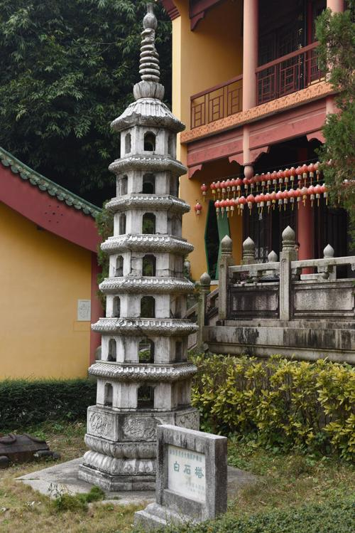
步骤四：诵读重点训练d、t、n、l的绕口令。如：
白石塔（练习d-t）
白石白又大，搬来白石搭白塔。
白石塔，白石搭。
白石搭白塔，白塔白石搭。
搭好白石塔，白塔白又大。

Slide 6

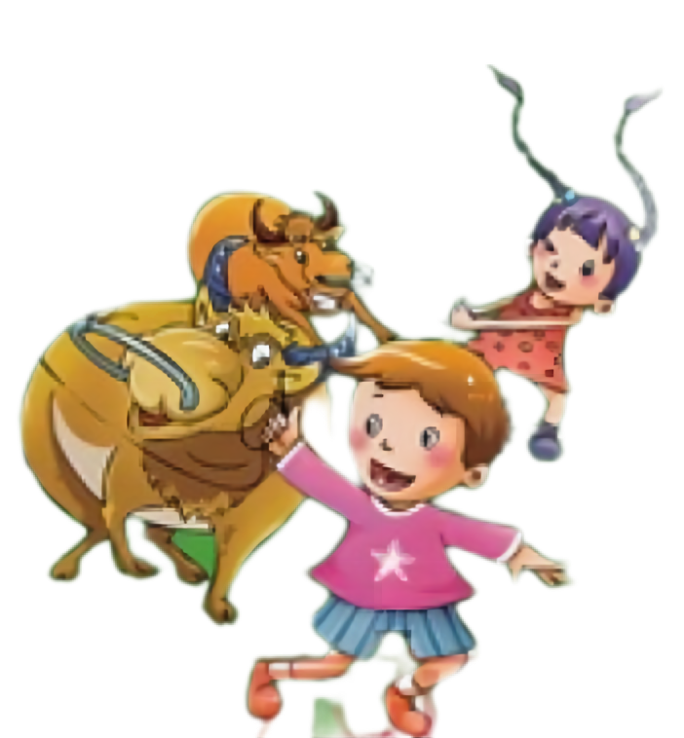
六六和妞妞（练习l-n）
六六、妞妞去放牛，大牛、小牛有六头。
六六拉着大牛走，妞妞牵着小牛遛。
六头牛，牛六头，
六六妞妞、妞妞六六都爱牛。

Slide 7
在经过由声母-单音节-双音节的基础训练之后，再选用有针对性的绕口令让学生操练，可使课堂训练的材料有层次、有梯度、有变化，从而提高学生参与训练的兴趣，同时，可增加学生学习的信心。

Slide 8
二、趣味绕口令活动设计示例
绕口令本身是一种比较有趣的语音练习材料，通过内容的有趣来吸引学生积极参与课堂学习与操练过程。在此基础上，教师还可以设计一些针对绕口令教学的活动形式，在内容有趣的基础上增加形式的趣味性。
下面我们设计了几个趣味活动，作为示例，旨在给教师们提供一定的参考思路。

Slide 9
趣味活动一：绕口令接龙
老师将全班学生分成几组，给学生一段绕口令，先让学生学会这一段绕口令，再让每个小组的学生分别以组为单位练读绕口令。
接下来，以小组为单位轮流上台演练，要求每人读一句，一个接一个依次读完绕口令，老师为每个小组计时，看哪个小组读得快、读得好。

Slide 10
分析
绕口令接龙属于以小组为单位的操练，这类活动有以下几个优势：
第一，增强合作意识，形成互学互助的学习风气，分配小组时注意成员之间汉语水平的搭配，在操练时引导每组成员之间相互正音。
第二，小组集体上台演练，可以降低个体上台的焦虑情绪，同时，提高学生参与面及参与几率。
第三，以组为单位计时，成员之间须高度集中注意力，除保证自己诵读的那句准确无误，还要做到各人之间的顺利衔接。这类活动适合在初练习绕口令阶段，可与个体练习交叉使用。

Slide 11
趣味活动二：自己创作绕口令
老师给学生一段绕口令，先让学生学会这一段绕口令，再给学生一些关键词语，让学生自己编新的绕口令。
1．读绕口令
联系不是练习
联系不是练习，练习不是联系。
不要把练习说成联系，
也不要把联系读成练习。

Slide 12
2．给出一些替换词，让学生模仿绕口令编新的绕口令。如：
晚上——网上 实事——事实
舞会——误会 汽车——骑车
3．老师带学生一起读自己编的绕口令。
4．让学生想一想，还有哪些字或词容易读错，想到了就把它们编绕口令。看谁编得最多。

Slide 13
分析
这个活动的作用是将学生易混淆的读音用绕口令的形式整合在一起，可以发挥学生的创造力，学生会自发寻找自己容易读错的音，并编成绕口令来挑战，有利于个性化地解决各自的语音难点。

Slide 14

趣味活动三：绕口令接力
走一步，扭一扭，见一棵柳树搂一搂。
1．击鼓传花，花到谁的手上，谁就先说这则绕口令。
2．第二位要说“走两步，扭两扭，见两棵柳树搂两搂。”依此，数到十后又从一开始说。
这则绕口令主要练习声母n、l，因此这两个声母读得不好同学就要重读一次。
另外，读错或读得不流利的学生可以通过适当的形式予以小惩罚，比如重复读有误之处，并做相应动作。

Slide 15
趣味活动四：绕口令接龙
1.教学生一则绕口令，先让学生学会这则绕口令。
2.老师根据绕口令的句数将全班学生分成几组，每组的人数与绕口令的句数一致，如果绕口令有6句，则6个人一组。让每个小组的学生分别以组为单位练读绕口令。
3.接下来，以小组为单位轮流上台演练，要求每组每人读一句，一个接一个依次读完绕口令。老师为每个小组计时，看哪个小组读得快、读得好。

Slide 16



画圆圈
圆圈圆，圈圆圈，园园娟娟画圆圈。
娟娟画的圈连圈，园园画的圈套圈。
娟娟园园比圆圈，看谁画的圆圈圆。

Slide 17
分析
绕口令接龙属于以小组为单位的操练，这类活动有以下几个优势：第一，增强合作意识，形成互学互助的学习风气。分配小组时老师应适当考虑小组成员之间汉语水平的搭配，在操练时引导每组成员之间相互正音。第二，小组集体上台演练，可以降低个体上台的焦虑情绪，同时，提高学生参与面及参与几率。第三，以组为单位计时，每个成员均须高度集中注意力，除保证自己诵读的那句准确无误外，还要做到各人之间的顺利衔接。这类活动适合在初练习绕口令阶段，可与个体练习交叉使用。

Slide 18
趣味活动五：看谁说得快又准
1.老师给学生一段绕口令，可根据学生的水平选择稍有挑战性的绕口令。
2.先让学生学会这一段绕口令，再让学生分别读绕口令，老师为每个学生计时，看哪个学生读得快、读得好。同时，看谁读得最准，错误最少。

Slide 19
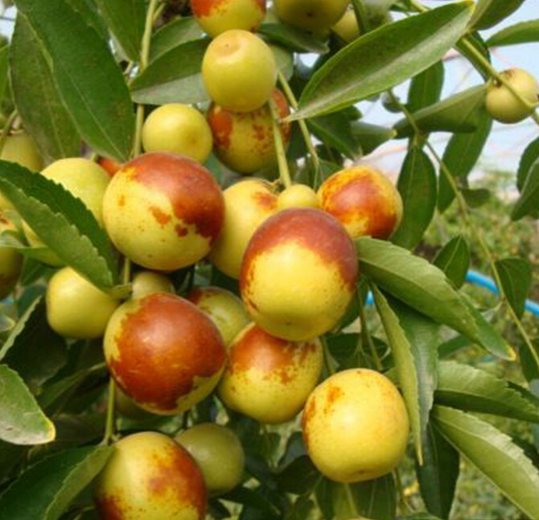
打枣歌
出东门，过大桥，大桥底下一树枣。
青的多，红的少，拎着竿子去打枣。
一个枣，两个枣，三个枣，四个枣，五个枣，
六个枣，七个枣，八个枣，九个枣，十个枣，
十个枣，九个枣，八个枣，七个枣，六个枣，
五个枣，四个枣，三个枣，两个枣，一个枣。
这段绕口令真是妙，一口气说完才算好！

Slide 20
分析
“看谁说得快又准”是个体挑战赛，老师应注意组织这类活动时，所选绕口令的语言整体难度不宜太高，应该选择全班学生都有能力挑战的绕口令素材，像示例中展示的《打枣歌》，虽然看起来很长，但其内容简明易懂，学生不会产生望而生畏感，而其中数枣那一段，要数得快而清晰的话，对学生来说又存在一定的挑战度，因此很适合用于个体计时挑战赛。

